Slide 1


TC2003B Analítica de datos y herramientas de inteligencia artificial
21 de Abril del 2025
Facilitador: PhD Alfredo García Suárez

Slide 2




Bienvenida
Facilitador: PhD Alfredo García Suárez

Slide 3

“Si no sabes explicarlo de un modo simple, no lo entiendes bien...”
–Albert Einstein
Facilitador: PhD Alfredo García Suárez

Slide 4

ANALÍTICA DE DATOS
Consideración de valores atípicos y valores faltantes, así como suavizado de datos para identificar posibles modelos.
Representación gráfica de datos para identificar patrones y tendencias.
PRE-PROCESAMIENTO
VISUALIZACIÓN
EXTRACCIÓN DE DATOS
Resumen o Extracción de Características
CORRELACIÓN
Consideración de valores atípicos y valores faltantes, así como suavizado de datos para identificar posibles modelos.
Cálculo de estadísticas básicas para describir la ubicación, escala y forma generales de los datos.
Busqueda de correlación de los datos.
Facilitador: PhD Alfredo García Suárez

Slide 5

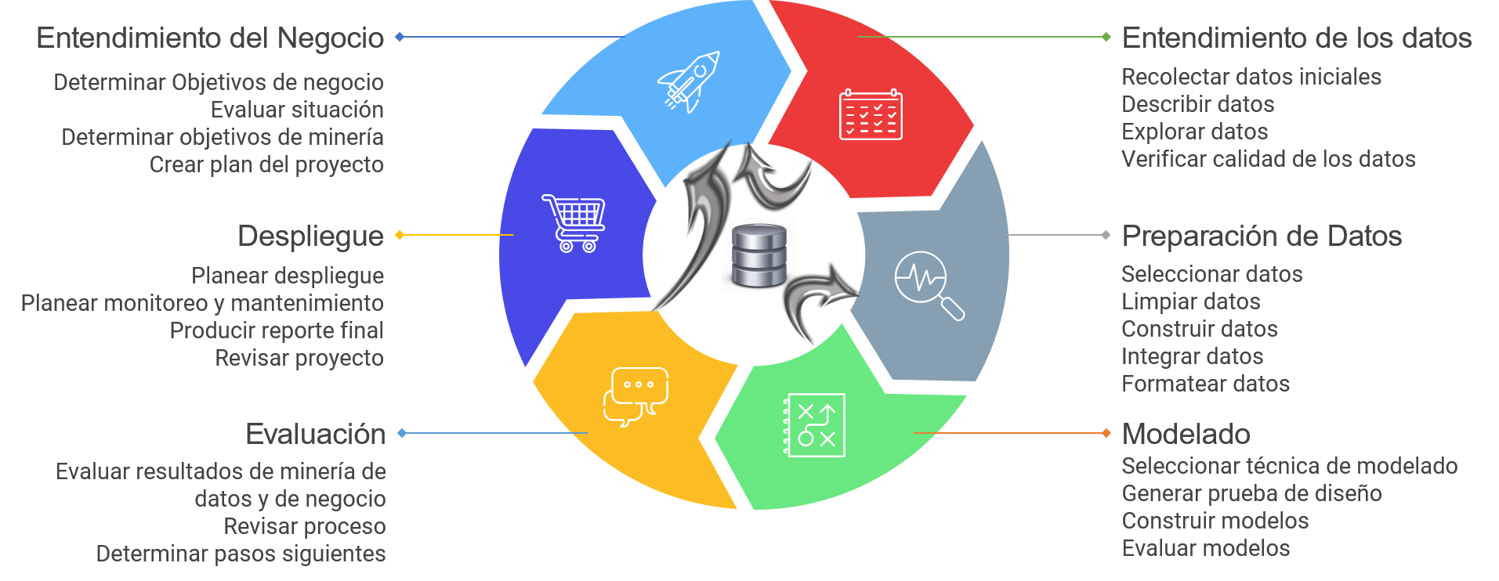
METODOLOGÍA CRISP DM
Facilitador: PhD Alfredo García Suárez

Slide 6
Clase Anterior
09
-Analítica de datos
-Regresión No Lineal
Facilitador: PhD Alfredo García Suárez

Slide 7
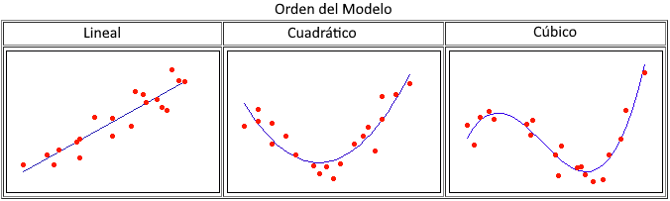
Regresión No Lineal
Python
¿Cuál es la función que realiza la regresión No lineal?
La Regresión no lineal es un método para encontrar un modelo no lineal para la relación entre la variable dependiente y un conjunto de variables independientes. A diferencia de la regresión lineal tradicional, que está restringida a la estimación de modelos lineales, la regresión no lineal puede estimar modelos con relaciones arbitrarias entre las variables independientes y las dependientes. Esto se lleva a cabo usando algoritmos de estimación iterativos.
Facilitador: PhD Alfredo García Suárez

Slide 8
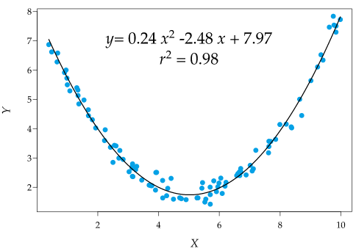
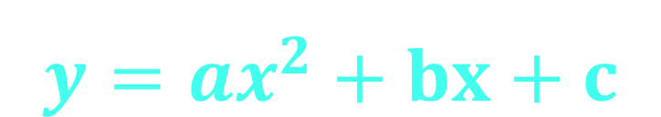
Regresión No Lineal
Python
¿Cómo elegir el mejor modelo para la regresión no lineal?
Paso 1. Identificar la función de la distribución utilizando mapas de dispersión (Scatter plot)
$$y=ax^{2}+bx+c$$
coeficiente(“a”)
Coeficiente (“b”)
Coeficiente (“c”)
Facilitador: PhD Alfredo García Suárez

Slide 9
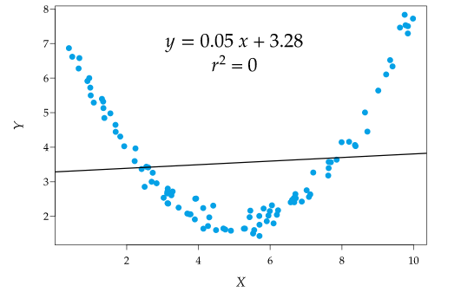
Regresión No Lineal
Python
Consecuencias de no elegir el mejor modelo
Paso 1. Identificar la función de la distribución utilizando mapas de dispersión (Scatter plot)
Facilitador: PhD Alfredo García Suárez

Slide 10
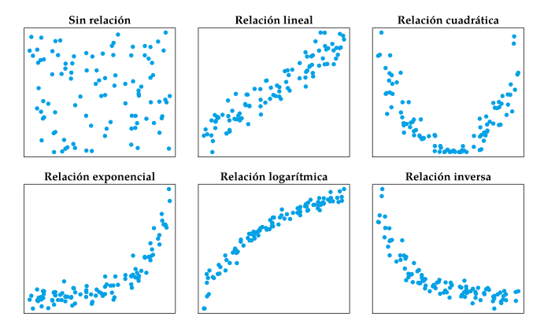
Regresión No Lineal
Python
¿Cómo elegir el mejor modelo para la regresión no lineal?
Paso 2. Calcular los parámetros del modelo seleccionado y corroborar su coeficiente de determinación R2 y su coeficiente de correlación R:
Facilitador: PhD Alfredo García Suárez

Slide 11
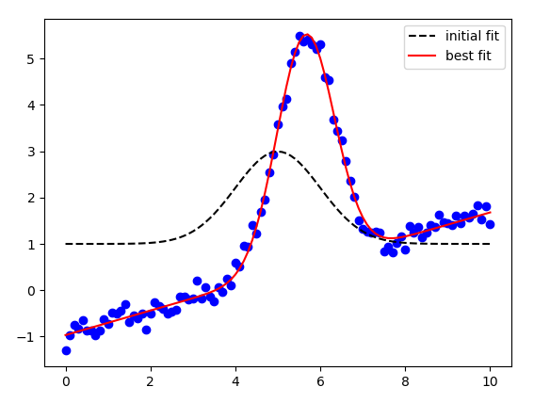
Regresión No Lineal
Python
¿Cómo elegir el mejor modelo para la regresión no lineal?
Paso 3. Realizar las predicciones de la variable objetivo o dependiente
Facilitador: PhD Alfredo García Suárez

Slide 12
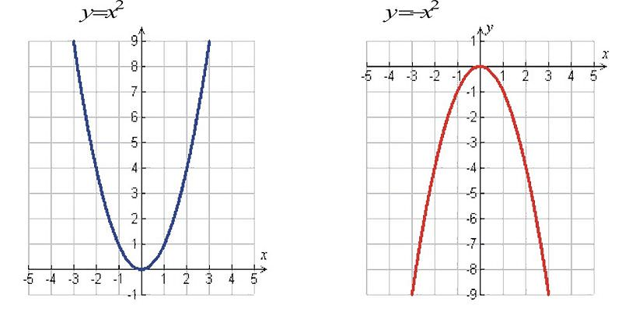
Regresión No Lineal
GRAFICAS
Función cuadrática
Facilitador: PhD Alfredo García Suárez

Slide 13
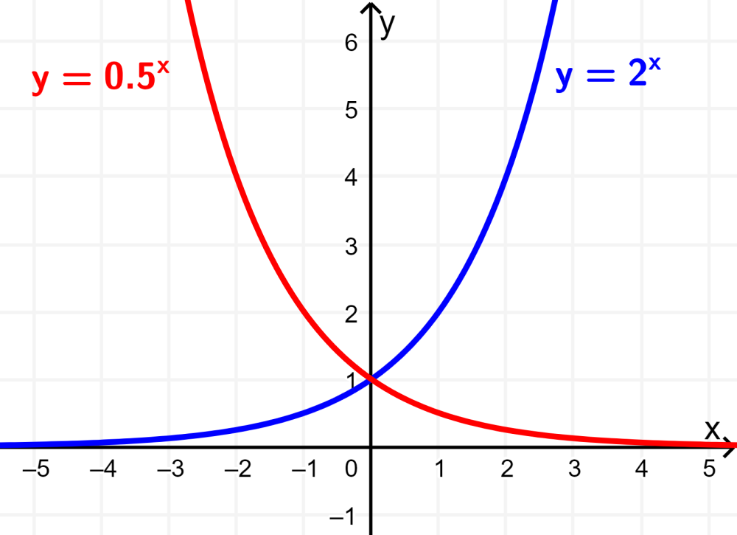
Regresión No Lineal
GRAFICAS
Función exponencial
Facilitador: PhD Alfredo García Suárez

Slide 14
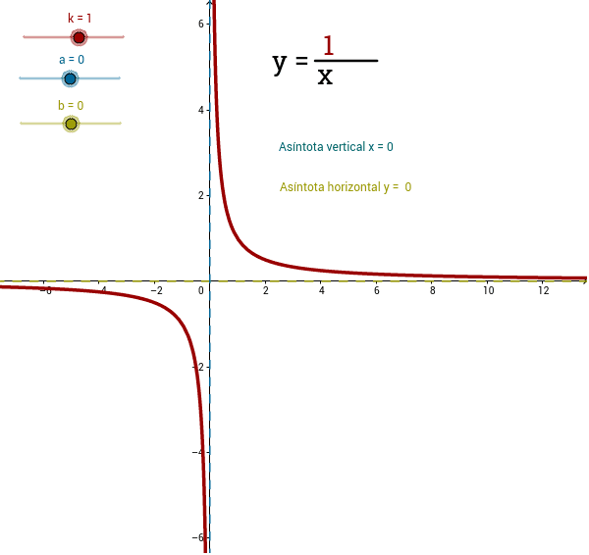
Regresión No Lineal
GRAFICAS
Función inversa
Facilitador: PhD Alfredo García Suárez

Slide 15
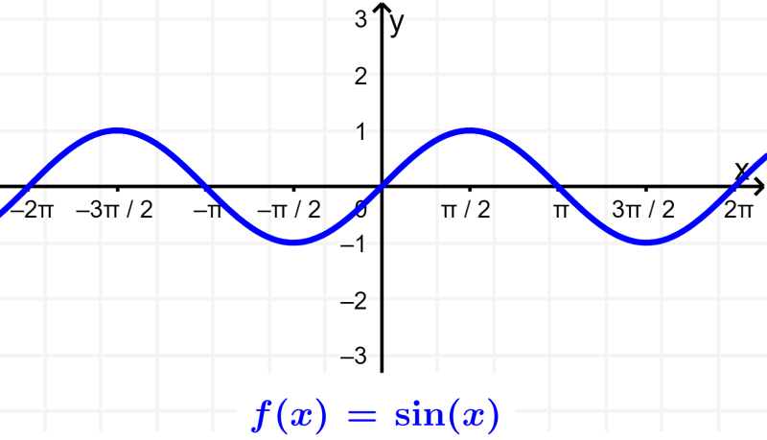
Regresión No Lineal
GRAFICAS
Función senoidal
Facilitador: PhD Alfredo García Suárez

Slide 16
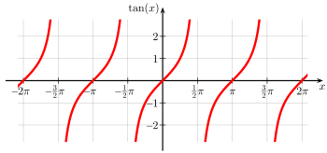
Regresión No Lineal
GRAFICAS
Función tangencial
Facilitador: PhD Alfredo García Suárez

Slide 17
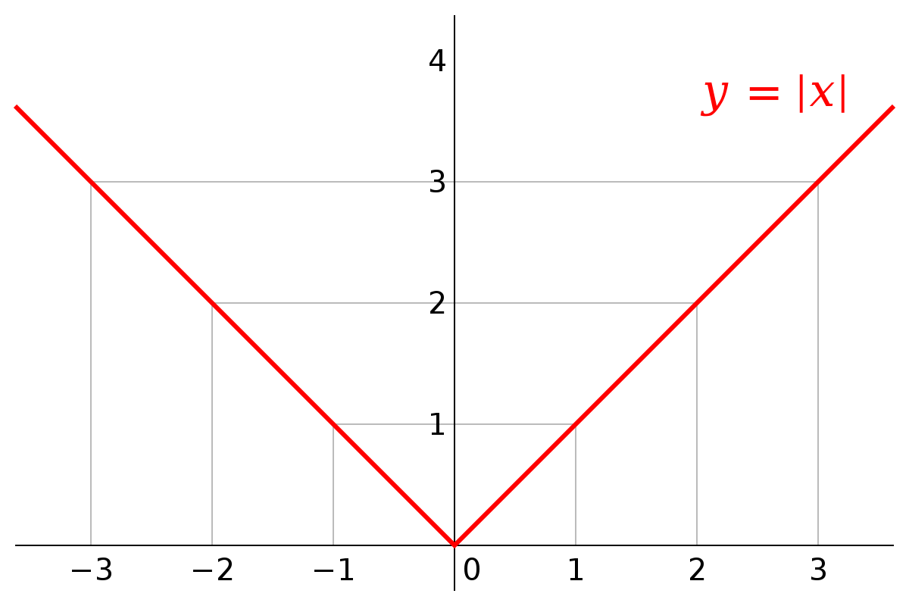
Regresión No Lineal
GRAFICAS
Función valor absoluto
Facilitador: PhD Alfredo García Suárez

Slide 18
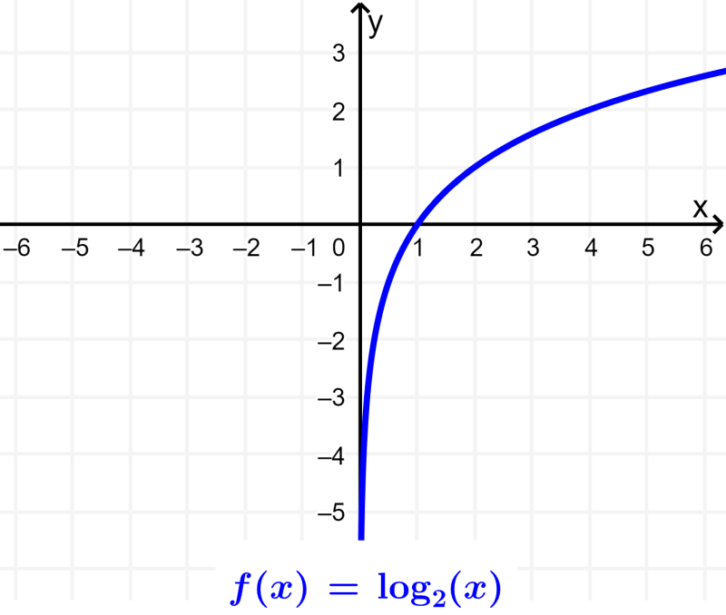
Regresión No Lineal
GRAFICAS
Función logarítmica
Facilitador: PhD Alfredo García Suárez

Slide 19
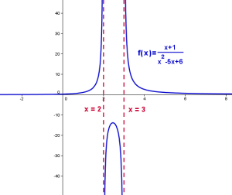
Regresión No Lineal
GRAFICAS
Función cociente entre polinomios
Facilitador: PhD Alfredo García Suárez

Slide 20
Clase Actual
10
-Analítica de datos
-Regresión Logística
Facilitador: PhD Alfredo García Suárez

Slide 21
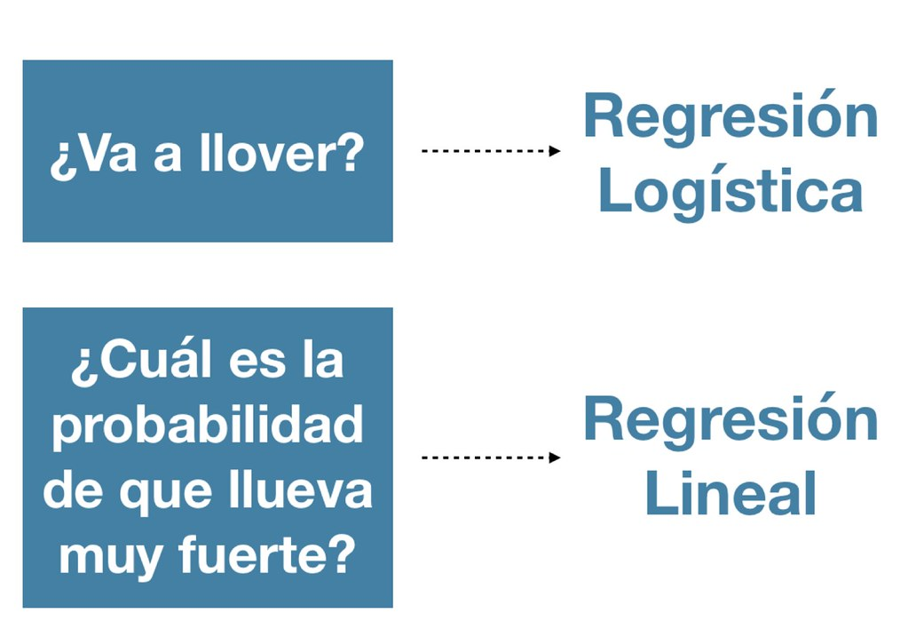
Regresión Logística
Python
¿Cuál es la función que realiza la regresión Logística?
La regresión logística o Logistic Regression es un algoritmo de clasificación que se utiliza para predecir la probabilidad de una variable dependiente categórica. En la regresión logística, la variable dependiente es una variable binaria que contiene datos codificados como 1 – 0, sí – no, abierto – cerrado, etc.
Facilitador: PhD Alfredo García Suárez

Slide 22
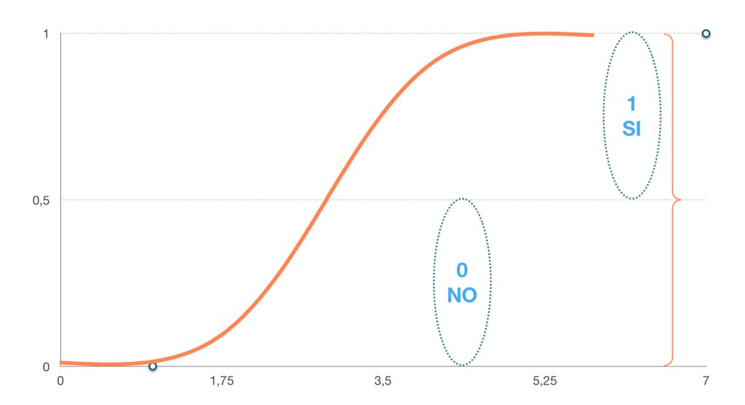
Regresión Logística
Python
¿Cuál es la función que realiza la regresión Logística?
El resultado o variable objetivo es de naturaleza dicotómica. Dicotómica significa que solo hay dos clases posibles. Por ejemplo, se puede utilizar para problemas de detección de cáncer o calcular la probabilidad de que ocurra un evento.
Facilitador: PhD Alfredo García Suárez

Slide 23
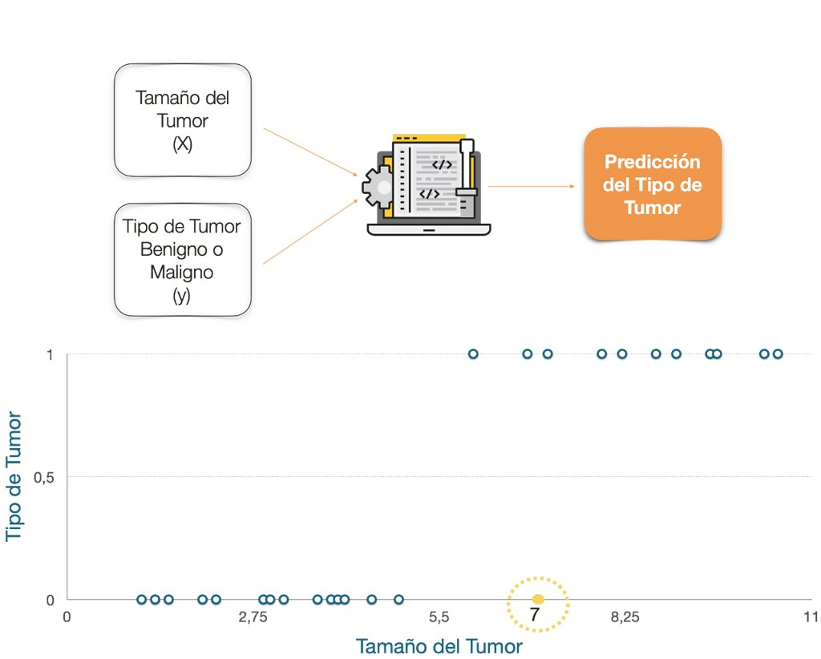
Regresión Logística
Python
¿Cuál es la función que realiza la regresión Logística?
La regresión logística es uno de los algoritmos de Machine Learning más simples y más utilizados para la clasificación de dos clases. Es fácil de implementar y se puede usar como línea de base para cualquier problema de clasificación binaria.
Facilitador: PhD Alfredo García Suárez

Slide 24
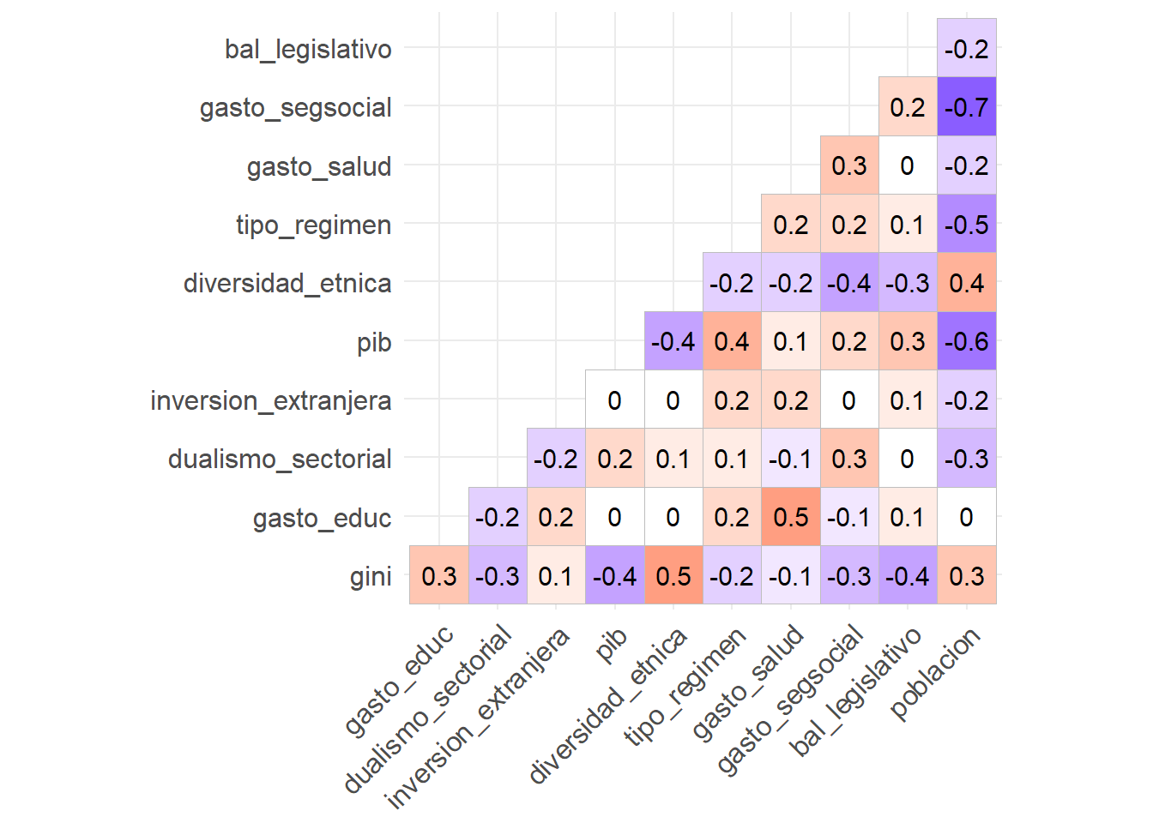
Regresión Logística
Python
Representación matemática
Este modelo logístico binario se utiliza para estimar la probabilidad de una respuesta binaria basada en una o más variables predictoras o independientes. Permite decir que la presencia de un factor de riesgo aumenta la probabilidad de un resultado dado un porcentaje específico.
Facilitador: PhD Alfredo García Suárez

Slide 25
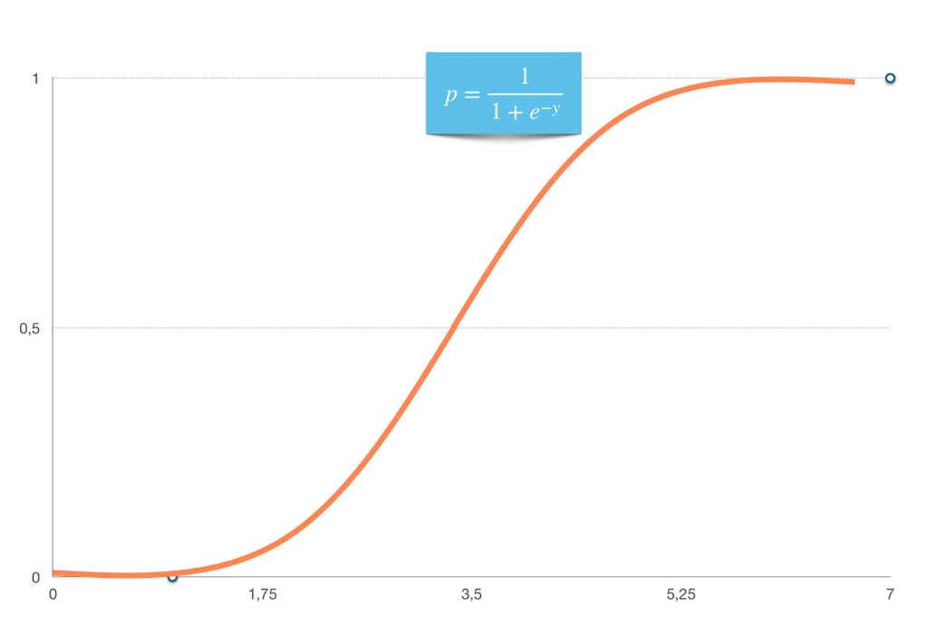
Regresión Logística
Python
Representación matemática
La Regresión Logística lleva el nombre de la función utilizada en el núcleo del método, la función logística es también llamada función Sigmoide. Esta función es una curva en forma de S que puede tomar cualquier número de valor real y asignar a un valor entre 0 y 1.
Facilitador: PhD Alfredo García Suárez

Slide 26
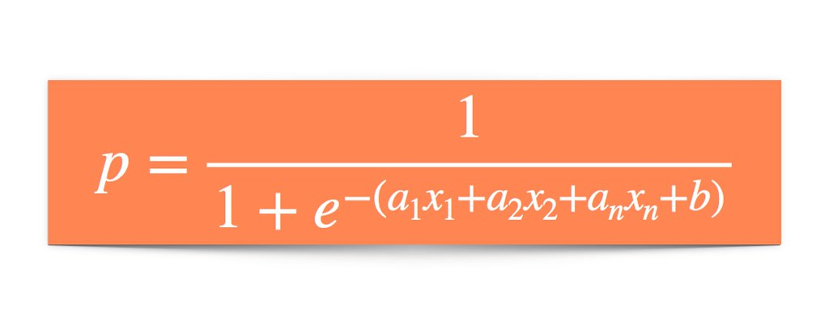
Regresión Logística
Python
Representación matemática
Entonces si aplicamos la función Sigmoide en la Regresión Lineal nos quedaría algo como esto:
Facilitador: PhD Alfredo García Suárez

Slide 27
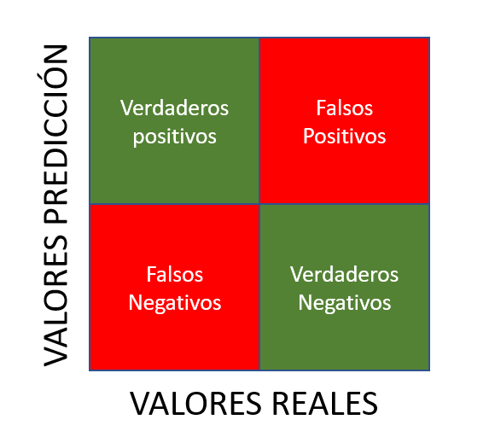
Regresión Logística
Python
Matriz de confusión
La matriz de confusión es una herramienta muy útil para valorar cómo de bueno es un modelo clasificación basado en aprendizaje automático. En particular, sirve para mostrar de forma explícita cuándo una clase es confundida con otra, lo cual nos, permite trabajar de forma separada con distintos tipos de error.
Facilitador: PhD Alfredo García Suárez

Slide 28
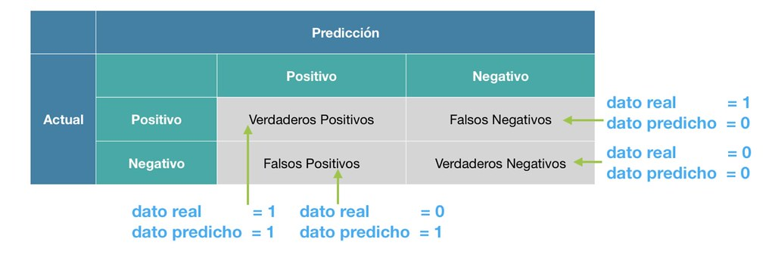
Regresión Logística
Python
Matriz de confusión
Facilitador: PhD Alfredo García Suárez

Slide 29
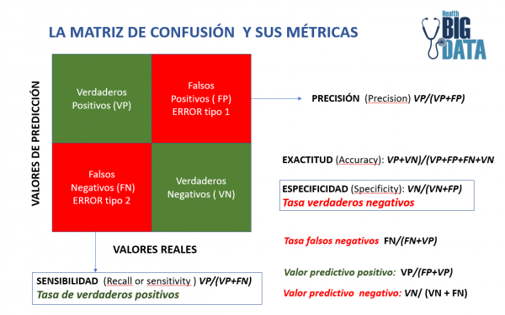
Regresión Logística
Python
Métricas
Facilitador: PhD Alfredo García Suárez

Slide 30
Actividad 4.1 (Regresión Logística)
1. Crear un nuevo repositorio con el nombre: Regresión No Lineal
2. Agregar los archivos: el archivo .csv la ciudad de su elección (A partir de las bases de datos listings.csv.gz), ingresar a: http://insideairbnb.com/get-the-data/
3. Realiza las acciones de preprocesamiento necesarias: Nulos y Outliers
4. Analizar 10 casos de correlación logística que existe entre diferentes variables de nuestra base de datos, aplicando la herramienta de “Regresión Logística”
5. Convertir las variables que sean necesarias en variables de tipo dicotómica con las categorías que se consideren pertinentes, aplicando la herramienta de “Regresión Logística”
Facilitador: PhD Alfredo García Suárez

Slide 31
Actividad 4.1 (Regresión Logística)
6. Realizar una tabla de todos los coeficientes de precisión, exactitud y sensibilidad obtenidos para cada correlación analizada, según sea el caso.
7. Crear los archivos requeridos en Google Colab y respaldarlos en GitHub.
8. Generar un reporte comparativo sobre los análisis realizados y subirlo a GitHub, en formato pdf.
9. Subir el link del repositorio en CANVAS para “Evaluación”
Facilitador: PhD Alfredo García Suárez

Slide 32
ACTIVIDAD SOCIO FORMADOR
11
-Regresión Logística
Facilitador: PhD Alfredo García Suárez

Slide 33

Fin de la Sesión
Preguntas?
Alfredo.garcias@tec.mx
https://itesm.zoom.us/j/9648719322
Facilitador: PhD Alfredo García Suárez

